Slide 1
Země a klimatická změna
Jak učit o změně klimatu?

Slide 2

Jak učit o změně klimatu?
Tato prezentace vznikla v rámci vzdělávacího projektu Jak učit o změnách klimatu?
Projekt byl podpořen Ministerstvem životního prostředí, projekt nemusí vyjadřovat stanoviska MŽP.
www.amo.cz/klima

Slide 3
Obsah
Obecné informace o klimatické změně
Skleníkový efekt a skleníkové plyny
Vědecké spory
Vliv člověka na klima
Důsledky změny klimatu

Slide 4
Obecné informace
Co je klima?
Vývoj průměrných teplot
    Středověké teplé období
    Malá doba ledová
    Nárůst průměrných teplot během průmyslové revoluce
Faktory způsobující změny klimatu
    Vesmírné
    Vlastnosti zemského povrchu
    Ostatní

Slide 5
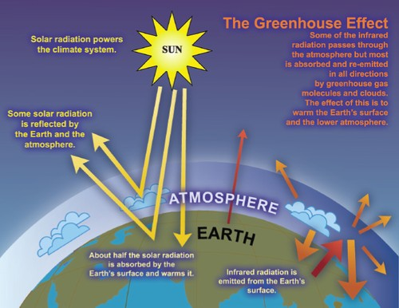
Skleníkový efekt
Zdroj: Le Treut a kol. (2007).

Slide 6
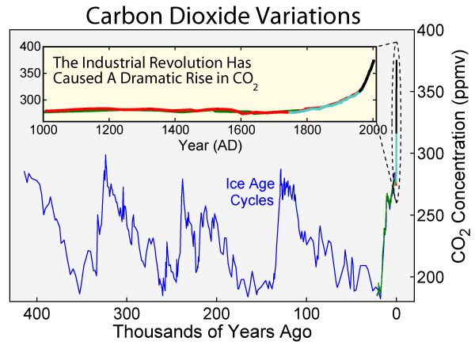
Skleníkové plyny
Vlastnosti, množství, trvání a podíl na skleníkovém efektu
Zdroj: IPCC

Slide 7
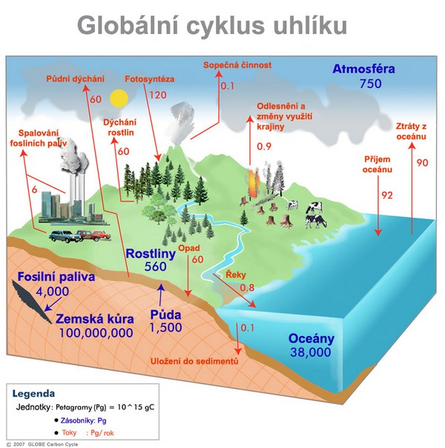
Koloběh uhlíku
Rezervoáry uhlíku
Hluboký oceán | 37 000 GtC
Vrchní oceán | 900 GtC
Atmosféra | 750 GtC
Zemský povrch | 2 300 GtC
Zdroj: www.meteocentrum.cz

Slide 8
Vědecká debata
Shoda
    Spojitost mezi koncentrací CO₂ a skleníkovým efektem
Spor
    Citlivost klimatu
Potřeba dalšího výzkumu
    Sluneční cykly
Nejasnosti
    Regionální dopady
    Vliv člověka na oblačnost
    Změna absorpčních schopností zemského povrchu a oceánů

Slide 9
Vliv člověka na klima
Vzrůstání koncentrací oxidu uhličitého
    Polovina 19. století 280 ppm → v roce 2009 již 388 ppm
    Narušení přirozeného cyklu uhlíku
Fosilní paliva
    Ropa a uhlí (40 %)
    Zemní plyn (20 %)
Kontroverze
    Přeceňování významu člověka a možná absence výkyvů teplot ve starších dobách

Slide 10
Scénáře dle IPCC
A1 – Velký ekonomický a populační růst. Rychlý rozvoj vědy a techniky a jejich rozšiřování po celém světě. Nerovnosti mezi regiony se snižují, Různé energetické mixy. | A2 – Svět je více rozdělen, státy fungují v regionech, globální výměna zboží a informací není velká. Ekonomický růst je pomalejší a stejně tak technologické změny.
B1 – Svět je více integrován a zároveň šetrnější k životnímu prostředí. Důraz je kladen na úspory a nízkou energetickou náročnost. Populační růst je rychlý. Státy kladou důraz na společné řešení globálních problémů. | B2 – Svět je rozdělen do regionů, ale je šetrný k životnímu prostředí. Populace roste pomaleji než v ostatních scénářích. Důraz je kladen na lokální řešení problémů, ne globální spolupráci. Technologie se nepřenáší snadno z jedné části světa do druhé a jejich vývoj je pomalý.

Slide 11
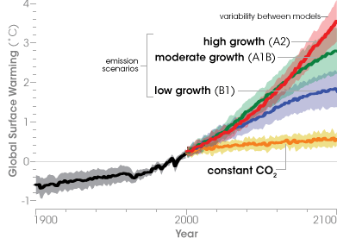
Možný růst teplot dle IPCC
Zdroj: SkepticalScience.com

Slide 12
Dopady klimatických změn
Četnost extrémních výkyvů počasí
Mořské proudění
Ledovce
Stoupající hladina oceánů
Zemský povrch
Ekosystémy
Pitná a hospodářsky využitelná voda
Produkce potravin
Lidské zdraví

Slide 13
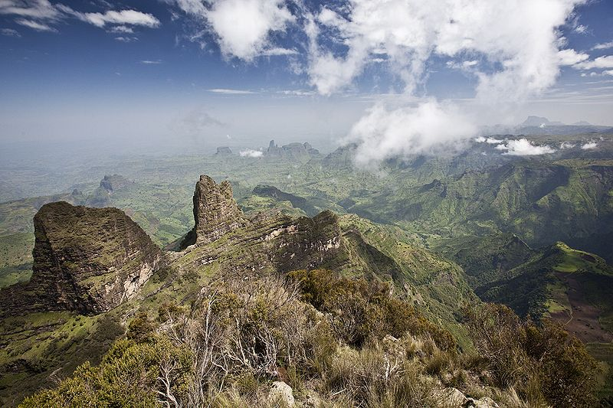
Případová studie: Etiopie
60 % HDP tvořeno zemědělstvím
Pouze 1 % teritoria obděláváno
Změna klimatu
    Úbytek srážek
    Delší období sucha
    Rozšiřování malárie
Nutnost adaptace
    Komplikace
Obrázek: Wikipedia

Slide 14
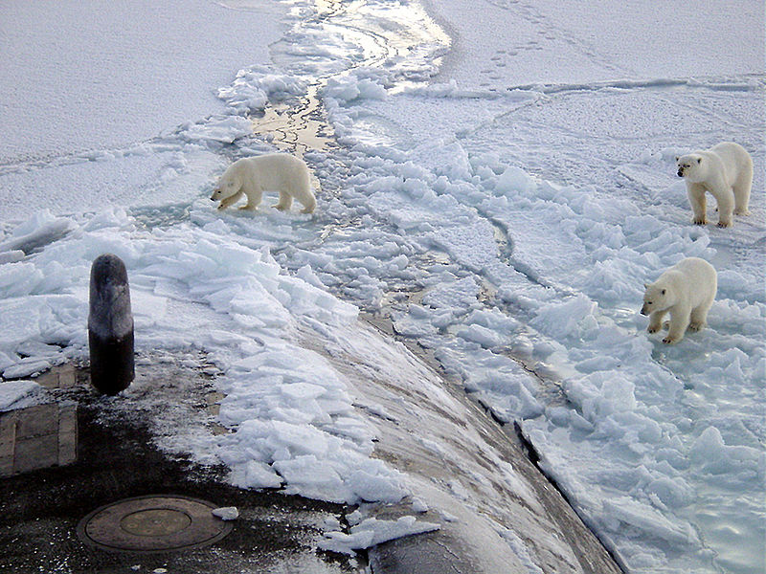
Případová studie: Arktida
Tání ledu → výhody i nevýhody
Příležitosti
    „Severní cesta“
    Nerostné suroviny
    Polární turismus
Hrozby
    Ohrožení fauny
    Další emise
    Bezpečnostní dopady
Zdroj: Wikipedia

Slide 15
Další informace
Databáze zdrojů na www.amo.cz/klima
Děkujeme za pozornost!

